Slide 1
変更の管理
Notes:
この「変更の管理」に関する資料では、
ＭＦの変更
軽微変更届出
製造業許可関係の変更
輸出入に関する変更
について説明します。

Slide 2
GMPにおける変更の管理と薬事上の変更の管理
GMPにおける変更の管理
「製造業者等は、原料、資材若しくは製品の規格又は製造手順等について変更を行う場合においては、あらかじめ指定した者に、手順書等に基づき、次に掲げる業務を行わせなければならない。」
変更管理責任者の業務：
1）当該変更による製品品質及び承認事項への影響を評価し、影響を 及ぼす又は恐れがある場合は製販業者に連絡し、確認を受ける。
2）1） に基づき、変更を行う場合は品質保証部門の承認を受け、関連 する文書の改訂や教育訓練などの必要な措置を取る。
3）2）の実施状況は品質保証部門及び製造管理者へ文書で報告し、 記録を作成して保管する。
Notes:
変更管理についてはGMP省令の第14条にこのように書かれています。
「製造業者等は、原料、資材若しくは製品の規格又は製造手順等について変更を行う場合においては、あらかじめ指定した者に、手順書等に基づき、次に掲げる業務を行わせなければならない。」
次の業務について、変更管理責任者が携わる業務とは
第一に、この変更がどれだけ製品品質および承認事項に影響するか評価し、影響を及ぼす場合は製販に連絡し、確認を受けること
第二に、この評価結果に基づき変更を行う場合は、品質保証部門の承認を受け、関連文書の改訂や教育訓練などの必要な措置を取ること
第三は、この変更の実施状況は品質保証部門および製造管理者へ文書で報告し、記録を作成した上で保管することとなります。

Slide 3
GMPにおける変更の管理と薬事上の変更の管理
GMPにおける変更の管理
「製造業者等は、原料、資材若しくは製品の規格又は製造手順等について変更を行う場合においては、あらかじめ指定した者に、手順書等に基づき、次に掲げる業務を行わせなければならない。」
品質保証部門の業務：
4）変更を行った製造業者等の品質保証部門は、手順書に基づき 次の業務を行う。
(1)製品品質への影響を再確認し、変更の目的が達成されていることを確認するための評価を行う。
(2)製品品質又は承認事項に影響を及ぼす変更を行った場合は、製品に係る製販業者へ連絡し、記録を作成して保管する。
Notes:
また、品質保証部門が携わる業務とは、
手順書に基づき、
製品品質への影響を再確認し、当該変更の目的が達成されていることを確認するための評価を行うこと
また、製品品質または承認事項に影響を及ぼす変更を行った場合は、製品に係る製販へ連絡し、一連の変更に係る記録を作成して保管することとなります。

Slide 4
GMPにおける変更の管理と薬事上の変更の管理
薬事上の変更の管理
原薬等登録原簿（MF）、製造業許可に伴う申請書及び添付資料の内容（当局への提出資料）、輸入届や輸出届に変更が生じた場合、変更の手続きを行わなければならない。
Notes:
変更を実施するにあたり、社内ではGMP上の変更や製販業者への連絡などを行わなければなりませんが、この他にも当局への各種申請や届出などの薬事上の変更が発生します。
それでは具体的な変更の手続きについて説明します。

Slide 5
MF変更管理
Ⅱ-22 p60
MF登録内容を変更する必要が生じた場合
変更による品質への影響からMF変更登録申請又はMF軽微変更届出により変更を手続きを行う。
品質等に影響を与える場合は、「変更登録申請書」
品質等に影響がない場合は、「軽微変更届」 を提出する
１） 変更登録の申請
申請書様式百二十四：原薬等登録原簿変更登録申請書
(FD申請の様式：H11)
提出書類：変更登録申請書一式（正本1通、副本1通及び電子形式FDの資料2通）、添付資料（電子媒体CD-R）、別紙ファイル（構造式、新旧対照表、引用製剤一覧表等）、添付資料ファイル（製造工程流れ図、一変・軽微事項の設定根拠）、MF登録証原本、返信用封筒
変更可能日：製販業者の一変申請後、規制当局から審査及びGMP適合性調査を受け、承認を得た後に変更可能となる（1年程度）。
Notes:
まずは原薬等登録原簿、ＭＦの変更です
ＭＦの変更手続きを行う必要が生じた場合、品質への影響を評価し、ＭＦ変更登録申請又はＭＦ軽微変更届出のいずれかの変更手続きを行います。
変更登録よる変更手続きか、軽微変更による変更手続きにかの判断につきましては、登録者が判断しなければなりません。関係通知の参照、もしくは当局とよく相談の上、変更を実施します。
関係通知に関しましては、原薬取扱いの手引きにまとめられておりますので、是非ご参照ください。
変更登録の場合、ＭＦ変更登録申請書（ＦＤ申請の様式H11)により、ＭＦ変更登録申請書を正本1通、副本１通作成します。なお、副本は正本のコピーは不可となっています。また、FDの打ち出し書面を2通作成します。
変更登録書には、別紙ファイルとして構造式・新旧対照表・引用製剤一覧表等、また、添付資料ファイルとして製造工程流れ図・一変軽微事項の設定根拠等を添付します。また、ＭＦ登録証及び返信用封筒が必要です。さらに、必要に応じて変更箇所を反映させたCTD.Module3を添付資料として提出します。
変更登録内容は、引用している製販業者による一部変更申請承認後、変更可能になりますが、通常承認までは１年近くの時間を要します。

Slide 6
MF変更管理
Ⅱ-22 p60,Ⅱ-25〜27 p63〜65
２） 軽微な変更の届出
届出書様式百二十五：原薬等登録原簿軽微変更届書
(FD申請の様式：H21)
提出書類：軽微変更届書一式（正本1通及び電子形式FDの資料）、添付資料（電子媒体CD-R）、別紙ファイル（構造式、宣誓書、新旧対照表、引用製剤一覧表等）、添付資料ファイル（製造工程流れ図、一変及び軽微事項の設定根拠）等。
届出期日：当該変更日から30日以内に提出する。
※ 変更が認められない事項
添付資料のみに係る変更
販売名の変更
変更により原薬等の本質が変わる恐れがある場合
ウシ等由来原材料である成分を、非ウシ等由来原材料に変更する
Notes:
MFの軽微な変更の場合、原薬等登録原簿軽微変更届書（ＦＤ申請の様式H21)により、ＭＦ軽微変更届出書を正本１通作成します。
軽微変更届出には、必要に応じて別紙ファイルとして構造式・宣誓書・新旧対照表・引用製剤一覧表等、また、添付資料ファイルとして製造工程流れ図・一変軽微事項の設定根拠等を添付します。また、必要に応じて変更箇所を反映させたCTD.Module3を添付資料として提出します。
届出期日は、変更の実施から３０日以内に行う必要があります。
また、ＭＦには変更が認められない事項があります。
まず、添付資料のみの変更はできません。
また、販売名の変更も認められません。これは日局制定に伴う、一般的名称の変更による販売名の名称変更も含みます。
この場合、登録申請書には先の登録品目名、登録番号、登録年月日を備考欄に追記します
また、変更により原薬の本質が変わる恐れがある場合、及びウシ等由来原材料である成分を非ウシ等由来原材料に変更する場合も、新規申請となります。
新規登録になる場合にはCTD第３部などの添付資料もあらたに添付することとなります。

Slide 7
軽微変更届出の範囲（その１）
軽微変更届出の範囲（その１）
Ⅱ-25 p63
MFの軽微変更の範囲にあてはまらない事項（則280条の11）
① 原薬等の本質、特性、性能及び安全性に影響を与える
製造方法等の変更
② 規格及び試験方法に掲げる事項の削除又は規格の変更
③ 病原因子の不活化又は除去方法等に関する変更
④ ①から③に掲げる変更のほか品質、有効性及び安全性に
影響を与えるおそれのあるもの
参考：製販業者の製剤の承認事項の場合（則47条）
注）原薬取扱いの手引き2022年版 Ⅱ-25 P63 では、上記②が誤って削除されています。
Notes:
続いて、軽微変更についてです。
原薬製造業者におけるMF登録事項の軽微な変更の範囲は、則280条11に記載されており、次に掲げる変更以外の変更を指します。
一つ目は原薬等の本質、特性、性能及び安全性に影響を与える製造方法等の変更、2つ目は規格及び試験方法に掲げる事項の削除又は規格の変更、３つ目は病原因子の不活化又は除去方法等に関する変更、ここに挙げた3つ以外の変更で品質、有効性及び安全性に影響を与えるおそれのあるものです。
なお、原薬の手引き2022年版 Ⅱ-25P63には②規格及び試験方法に掲げる事項の削除又は規格の変更が削除されていますが、2024年3月時点では軽微変更の範囲には入らないものとされていますので、ご注意ください。
なお、ご参考として製販業者の製剤の承認事項における軽微変更の範囲にあてはまらない事項は則47条に記載があります。
軽微変更届での範囲は、原薬製造業者のMF登録事項と製販業者の製剤の承認事項における軽微変更の範囲には違いがあります。

Slide 8
軽微変更届出の範囲（その２）
軽微変更届出の範囲（その２）
製造場所の変更
Ⅱ-25 p63
・同一の許可あるいは認定区分であって関連工程を共有する 同系統の品目について過去2年以内のＧＭＰ調査でＧＭＰ適合とされる国内に存在する製造場所の変更
・試験検査に係る施設の変更
・包装・表示・保管のみに係る施設の変更
TSE資料の変更
・ウシ原産国の変更
包装材料の変更
・安定性に影響を及ぼさないと判断した場合の変更
その他
・製造所の名称のみの変更
・国内代理人の変更
Notes:
軽微変更届の範囲の具体的な例について説明します。
製造場所の変更では、同一の許可あるいは認定区分であって関連工程を共有する同系統の品目について過去2年以内のＧＭＰ調査でＧＭＰ適合とされる国内に存在する製造場所の変更や試験検査に係る施設の変更および包装表示保管のみに係る施設の変更が該当します。
ＴＳＥ資料の変更ではウシ原産国の変更が該当し、包装材料の変更は安定性に影響を及ぼさないと判断した場合の変更が該当します。
その他、製造所の名称のみの変更、国内代理人の変更が該当します。

Slide 9
変更登録申請と製剤の一部変更承認申請
変更登録申請と製剤の一部変更承認申請
MFの登録事項の変更に際し、当該ＭＦを利用している全ての製剤品目の販売名、承認番号、製販業者の氏名及び各製剤品目が一変申請と軽微変更届出のどちらの対象となるのかを変更登録申請書の備考欄に記載する。
変更予定のMFを利用して承認を得ている製剤品目がある場合には、MF登録事項の「変更登録申請」に併せて「一変申請」を行う必要がある。
なお、全ての必要な製剤品目の「一変申請」が行われた後、MFの審査が開始される。
Ⅱ-29 p67
Notes:
ＭＦの登録事項の変更に際し、当該ＭＦを利用している全ての製剤品目の販売名、承認番号、製販業者の氏名及び各製剤品目が一変申請と軽微変更届出のどちらの対象となるのかを変更登録申請書の備考欄に記載しなければなりません。
変更予定のＭＦを利用して承認を得ている製剤品目がある場合には、ＭＦ登録事項の「変更登録申請」に併せて「一変申請」を行う必要があり、全ての必要な製剤品目の「一変申請」が行われた後、ＭＦの審査が開始されますので、製販業者との調整が重要となります。
なお、「一変申請」の承認時に変更されたＭＦ登録証が交付されることとなります。

Slide 10
軽微変更届出の提出方法
軽微変更届出の提出方法
届出先
・独立行政法人 医薬品医療機器総合機構
審査マネジメント部 マスターファイル管理室
〒100-0013 東京都千代田区霞が関3-3-2 新霞ヶ関ビル6階 電話：03-3506-9497
提出資料
・適切なバリデーションや変更管理を実施した等、変更内容に応じて記載
・宣誓書には日付を入れる
・軽微変更届の「別紙ファイル」としてPDFに取り込む
・軽微変更届出書（様式第百二十五）
・FDの打ち出し書面（添付書類を含む）
・FDまたはCD-R
・宣誓書（登録者名で原則法文で提出）
・新旧対照表、引用製剤一覧 等
・添付資料（必要に応じてCTDなど）
CTDはCD-Rのみ提出、
紙資料の提出不要
提出の時期
・変更を行った時点、又は当該変更により製造された製品の 出荷時のいずれかを変更時点と定め、その日から30日以内に提出する。
Notes:
軽微変更届出の提出先は総合機構です。
提出資料は、様式第百二十五で規定された軽微変更届出、届出事項に係る適切なバリデーション、代表者名で適切に変更管理を実施した宣誓書および届出内容のＦＤが必要となります。
提出時期は変更を行った時点、又は当該変更により製造された製品の出荷時のいずれかを変更時点と定め、その日から30日以内となります。

Slide 11
製造業許可関係の変更手続き
製造業許可関係の変更の概要
製造業許可の届出内容に変更が生じた場合は？
Ⅲ-31 p177
①～⑦の項目を変更する際には、変更後30日以内に変更届もしくは休廃止届を地方厚生局長又は都道府県知事に届け出る。
製造業者の氏名
製造業者の住所
管理者又は管理者の氏名、住所
薬事に関する業務に責任を有する役員の氏名
製造所の名称
構造設備の主要部分
製造所の休止・廃止・再開
・地方厚生局長宛の場合：正本1通及び副本2通 都道府県知事宛の場合：正本1通（副本については都道府県に確認する）
・宛先は地方厚生局長又は都道府県知事であるが、書類の提出先は製造所所在地の 都道府県の担当部署。 （都道府県によっては保健所）
Notes:
続いて製造業許可関係の変更の手続きです。
製造業許可取得後に届出事項に変更が生じた場合は、変更の事実が発生してから30日以内に届出が必要です。また、変更事項が生じる毎に変更届の提出が必要となります。
届出が必要な項目は「製造業者の氏名・住所」、「管理者又は管理者の氏名、住所」、「責任役員の氏名」、「製造所の名称」、「構造設備の主要部分」、「製造所の休止・廃止・再開」です。
なお、変更届、休廃止届については費用は発生しません。
届出書は正本1通、副本2通を作成します。届出書は都道府県知事宛てに作成しますが、提出先は都道府県の担当部署（都道府県によっては保健所）なので注意してください。
なお、「製造区分」を変更・追加する場合は変更の届出ではなく、変更/追加の「申請」となります（実施前に当局の認証を得る必要がある）。また、この場合、費用が発生します。

Slide 12
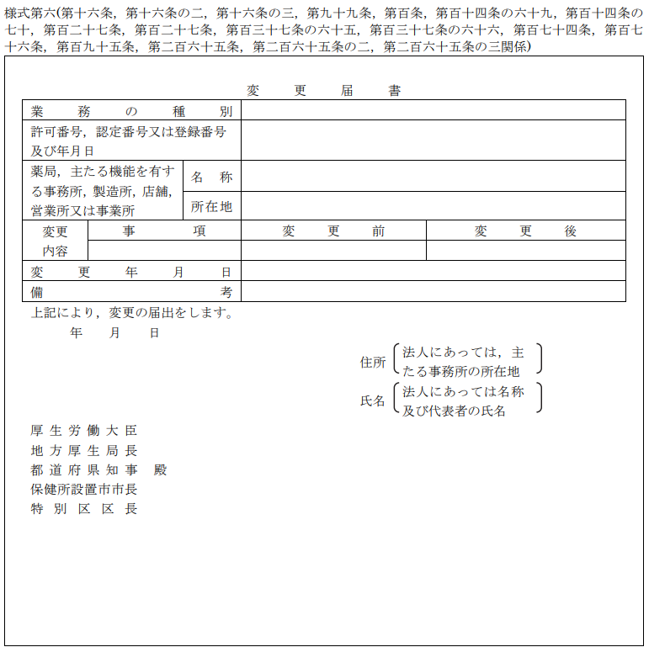
構造設備に添付する資料（別紙）
変更届書（様式）
Ⅲ-35 p181
①～⑥で使用する様式
変更を届け出る場合、
施行規則に定められた
様式第六を用いる。
（構造設備については別紙も必要）
Notes:
変更届はこちらの「変更届書（様式第六）」（薬機法施行規則）を用います。
変更する項目ごとに必要な添付書類が異なり、その内容については、これ以降のスライドで解説します。

Slide 13
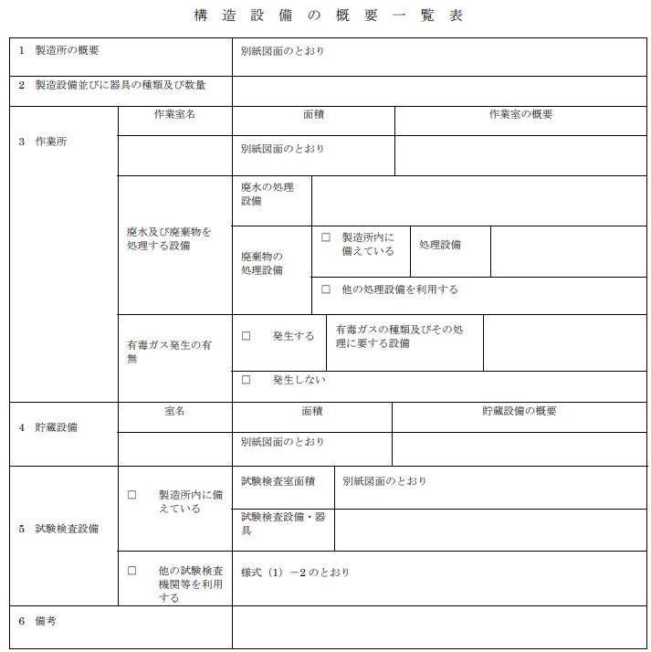
構造設備に添付する資料（別紙）
構造設備の変更届に添付する資料（様式）
Ⅲ-22 p168,Ⅲ-37 p183
様式（１）-１
⑥ 構造設備の主要部分 の場合（別紙）
「医薬品等の製造業の許可及び外国製造業者の認定の申請書に添付する様式等の改正について」に関わる様式」の 様式（１）- 1 を用いる。 （平成22年10月13日薬食発1013第2号厚生労働省医薬食品局長通知）
Notes:
構造設備の変更の場合、変更届書に添付する資料のとして「構造設備の概要一覧表」があり、こちらの様式を使用します。

Slide 14
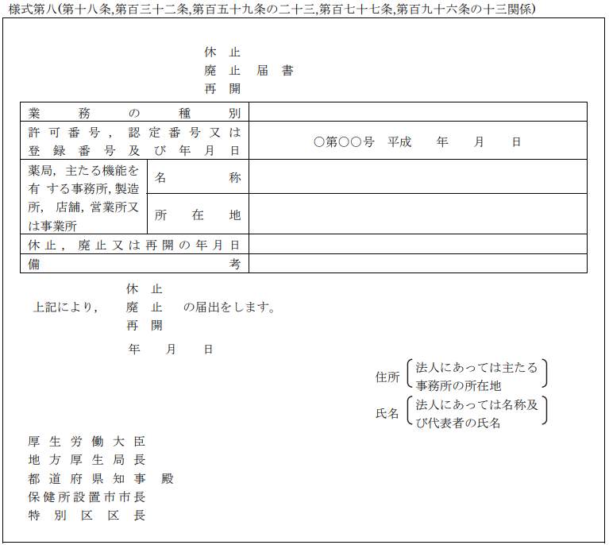
構造設備に添付する資料（別紙）
変更届書（休止・廃止・再開）（様式）
Ⅲ-38 p184
⑦で使用する様式
休止、廃止、再開について変更を届け出る場合、施行規則に定められた様式第八を用いる。
Notes:
製造所の休止・廃止・再開の届出にはこちらの「様式第八」（薬機法施行規則）を用います。

Slide 15
製造業許可関係の変更手続き
製造業許可関係の変更（製造業者の氏名・住所）
変更の際に届書の他に必要となる資料
Ⅲ-32 p178
① 製造業者の氏名（商号等の変更）
登記事項証明書（履歴事項全部証明、6ヶ月以内）
様式第六
変更箇所
記入例
② 製造業者の住所（引っ越し等による主たる事務所の所在地の変更）
Ⅲ-32 p178
登記事項証明書（履歴事項全部証明、6ヶ月以内）
様式第六
変更箇所
記入例
Notes:
変更届の際、変更届書に添付する書類について説明します。
製造業者の氏名（社名）、住所の変更についてはいずれも変更届書と登記事項証明書を提出します。
変更箇所の記載例をあげておきますので参考にしてください。

Slide 16
製造業許可関係の変更手続き
製造業許可関係の変更手続き（管理者）
変更の際に届書の他に必要となる資料
Ⅲ-33 p179
③ 管理者、又は管理者の氏名、住所
管理者の変更：管理者の資格を証明する書類（薬剤師免許証 等）、雇用証明書（写）あるいは使用関係を証明する書類
氏名、住所の変更：旧氏名、新氏名の者が同一人物である ことが確認できる書類（戸籍抄本）
様式第六
変更箇所
記入例
Notes:
製造管理者の変更があった場合、新たな製造管理者の「資格を証明する書類（薬剤師免許等）」及び「雇用証明書の写し（又は使用関係を証明する書類）」が必要です。
手続きの際は、原本を持参し原本と相違ないか確認を得る必要があります。（「原本持参」部分、現在も必要か要確認。鈴木夏）
製造管理者の住所または氏名の変更の場合、「（戸籍抄本等の）同一人物であることが確認できる書類」を持参し、確認を得る必要があります。
記載については記入例を参考にしてください。

Slide 17
製造業許可関係の変更手続き
製造業許可関係の変更手続き（責任役員・製造所の名称）
変更の際に届書の他に必要となる資料
④ 薬事に関する業務に責任を有する役員の氏名
登記事項証明書（履歴事項全部証明、6ヶ月以内）
その他、許可権者が求める資料（役員の業務分掌等）
Ⅲ-33 p179
様式第六
変更箇所
記入例
⑤製造所の名称
Ⅲ-34 p180
添付資料不要
様式第六
変更箇所
記入例
Notes:
続いて、薬事に関する責任役員の変更があった場合ですが、こちらは「登記事項証明書」の提出が必要です。また、許可権者（都道府県の担当部署等）より各社の役員の業務分掌規程等の添付を要求されることがあります。
変更届書の変更内容欄は記入例を参考に、責任役員全員を記載するようにしてください。
次に製造所の名称変更についてですが、こちらは添付書類は不要で、変更届書のみ提出が必要です。
変更届書への記載は記入例を参考にしてください。

Slide 18
製造業許可関係の変更手続き
製造業許可関係の変更手続き（構造設備）
変更の際に届書の他に必要となる資料
⑥ 構造設備の主要部分
Ⅲ-34 p180
製造設備の概要一覧（様式（１）-１）
別紙（変更した設備に関係する書類）
変更前後の内容が明確にわかる説明資料 （変更対照表の提出を求められる場合もある）
製造所敷地内の建物配置図
製造所平面図
製造用機械器具一覧表
試験検査用器具一覧表
試験検査機関等利用契約書等写し
（原本持参）
Notes:
構造設備の変更について、そもそも届出対象とするか否かの基準ですが「製造に関係ある部分の大規模な変更・主要機械等の新設もしくは廃止」を対象としています。例えば、建物の窓を増やした、という程度の変更は届出は不要です。
構造設備の変更届書に添付する資料は「製造設備の概要一覧」（スライド13ページ）、「変更した設備に関係する書類」「変更前後の内容が明確にわかる説明資料」です。図面や一覧表等を指しますが、「変更対照表」の作成を求められる場合がありますので、詳細は届け出先（都道府県の担当部署）と相談をしてください。
機械、器具の記載は「名称、型式、個数、新たに設備されたものか取り除かれたものか」が分かるよう資料に付記します。
試験検査を当該製造所以外で行う場合も変更届の対象となる（検査場所も当該製造所の一部と考える）ので、注意してください。

Slide 19
構造設備に添付する資料（別紙）
製造業許可関係の変更手続き（構造設備・休止・廃止・再開）
⑥ 構造設備の主要部分（続き）
Ⅲ-34 p180
様式第六
変更箇所
記入例
⑦ 製造所の休止・廃止・再開
Ⅲ-38 p184
添付資料不要（様式第八のみ提出）
Notes:
構造設備の変更の場合の変更届書記載例です。
変更前は届出をした日付の通りであること、変更後は別紙を参照することを記載します。変更年月日を記載しますが、届出はその日から30日以内が期限となっていますので注意してください。備考欄には変更の概略を簡潔に記載します。
製造所の休止・廃止・再開は施行規則の様式第八（14ページ）で届出をしますが、この場合、添付資料は不要です。

Slide 20
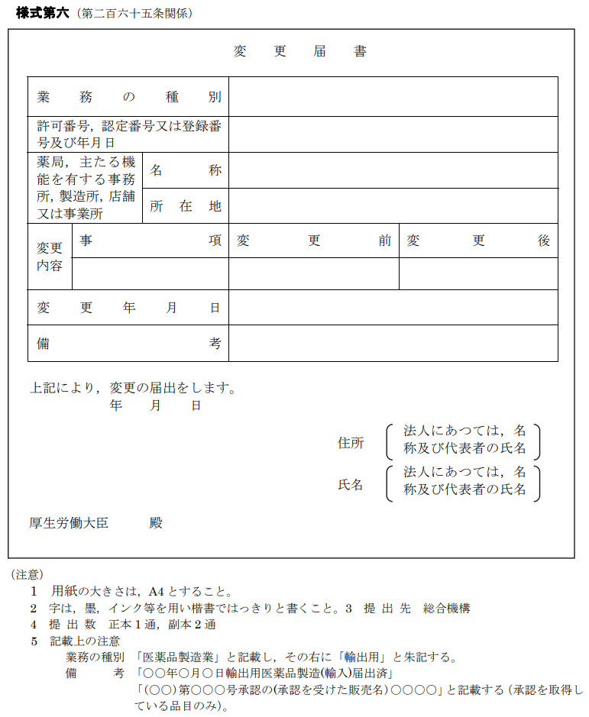
原薬の輸入・輸出の変更手続き
Ⅳ-75〜77 p297〜299
輸出届書の内容に
変更が生じた場合は？
医薬品製造業 輸出用
変更届書の提出
〇〇年〇月〇日輸出用医薬品製造（輸入）届出済み
（〇〇）第〇〇〇号承認の〇〇〇〇
届出内容に変更が生じた場合、品目毎に総合機構を経由して厚生労働大臣に提出する。
（施行規則、様式第六を使用）
参考 「輸出用医薬品等の届出の取扱いに関する質疑応答集（Q＆A）」 （令和4年6月22日 審査管理課事務連絡）
Notes:
最後に原薬の輸出入の変更について説明します。
原薬を輸出する際、輸出用医薬品製造（輸入）届をします。 この内容を変更する場合にも施行規則の様式第六による変更届が必要です。
輸出や輸入に関する変更は申請でなく届出ですが、輸出届書の製造方法欄が変更する場合は、内容によっては適切な変更管理が必要になりますのでご注意ください。
詳しくは「輸出用医薬品等の届出の取扱いに関する質疑応答集（Q&A）」を参考にしてください。
変更届書は正本1通、副本2通を総合機構を通じて厚生労働大臣に提出します。
副本のうち１通は受付後返却されます。

Slide 21
原薬の輸入・輸出の変更手続き
税関に提示すべき資料の内容に変更が生じた場合は？
Ⅳ-112〜113 p334〜335
税関に提出する資料は
原則として最新の情報が記載されたもの
を提示する必要があります。
「医薬品等輸入手続き質疑応答集（Q&A）」
（令和5年3月9日 厚生労働省医薬・生活衛生局監視指導・麻薬対策課 事務連絡）
のQ4及びA4
Notes:
原薬を輸入する際、輸入申告ごとに提示する書類が定められていますが、税関に提出する資料は原則として最新の情報が記載されたものを提示する必要があります。
詳細は「医薬品等輸入手続き質疑応答集（Q&A）」を参考にしてください。

Slide 22
原薬の輸入・輸出の変更手続き
税関に提示すべき資料の内容に変更が生じた場合（続き）
Ⅳ-112〜113 p334〜335
＜例１＞ 製造販売業者名又は製造業者名が変更となる場合
【原則】書き換え後の業許可証（又は登録証）の提示
▼ 書き換え後の資料を用意できない場合
①業許可証の場合 変更前の業許可証（又は登録証） ＋変更に係る変更届書の写し
②製造販売承認書の場合
変更後の製造業者名が確認できる資料※の写し
※
・医薬品等製造販売承認事項
一部変更承認書
・製造販売認証事項
一部変更認証書
・製造販売届出事項変更届書
・製造販売承認事項
一部変更認証書
・製造販売認証事項軽微変更届書
・医薬品等製造販売承認事項
一部変更承認申請書
・製造販売認証事項
一部変更認証申請書
注！ 提出先が受理した旨を証明できる資料を提示する。
（提出先機関の受付印がある申請・届書の写し（控え）や「受付票」）
Notes:
前のスライドの通り、輸入時、通関に示す資料は最新のものである必要がありますが、これが用意できない場合、業許可証については変更前の業許可証（又は登録証）と変更届書の写しを併せて提示することで、その代用が認められています。
同様に製造販売承認書の提示については変更後の製造業者名が確認できる資料の写しの提示が認められています。
なお、書き換え後の資料を用意できない場合に提示する各届書の写し、申請書の写しについては提出先である総合機構や行政機関が受理した旨を確認できる資料（受付印が押された当該資料の写し・受付票＋届出の内容を確認できる資料；当該申請・届書等の写し）も併せて提示が必要なので注意してください。

Slide 23
原薬の輸入・輸出の変更手続き
税関に提示すべき資料の内容に変更が生じた場合（続き）
Ⅳ-113 p335
＜例2＞ 「品目の名称」について（販売名に変更が生じた場合）
新規品目として承認等手続きを行った際の 医薬品製造販売承認書（写）、
同製造販売届書（写）又は同製造販売認証書（写）
注！ 提出先が受理した旨を証明できる資料を提示する。
（提出先機関の受付印がある申請・届書の写し（控え）や「受付票」）
Notes:
続いて、原薬の輸入に関して「品目の名称」に変更があった場合についてですが、この場合は変更ではなく新規品目として承認手続きが必要です。
この場合、通関には承認等手続きを行った際の資料を提示します。
変更については以上です。

